Slide 1
グシャの世界史探究授業 メソポタミア③
メソポタミアの
宗教と文化
現在も残るメソポタミアの文化とは？

Slide 2
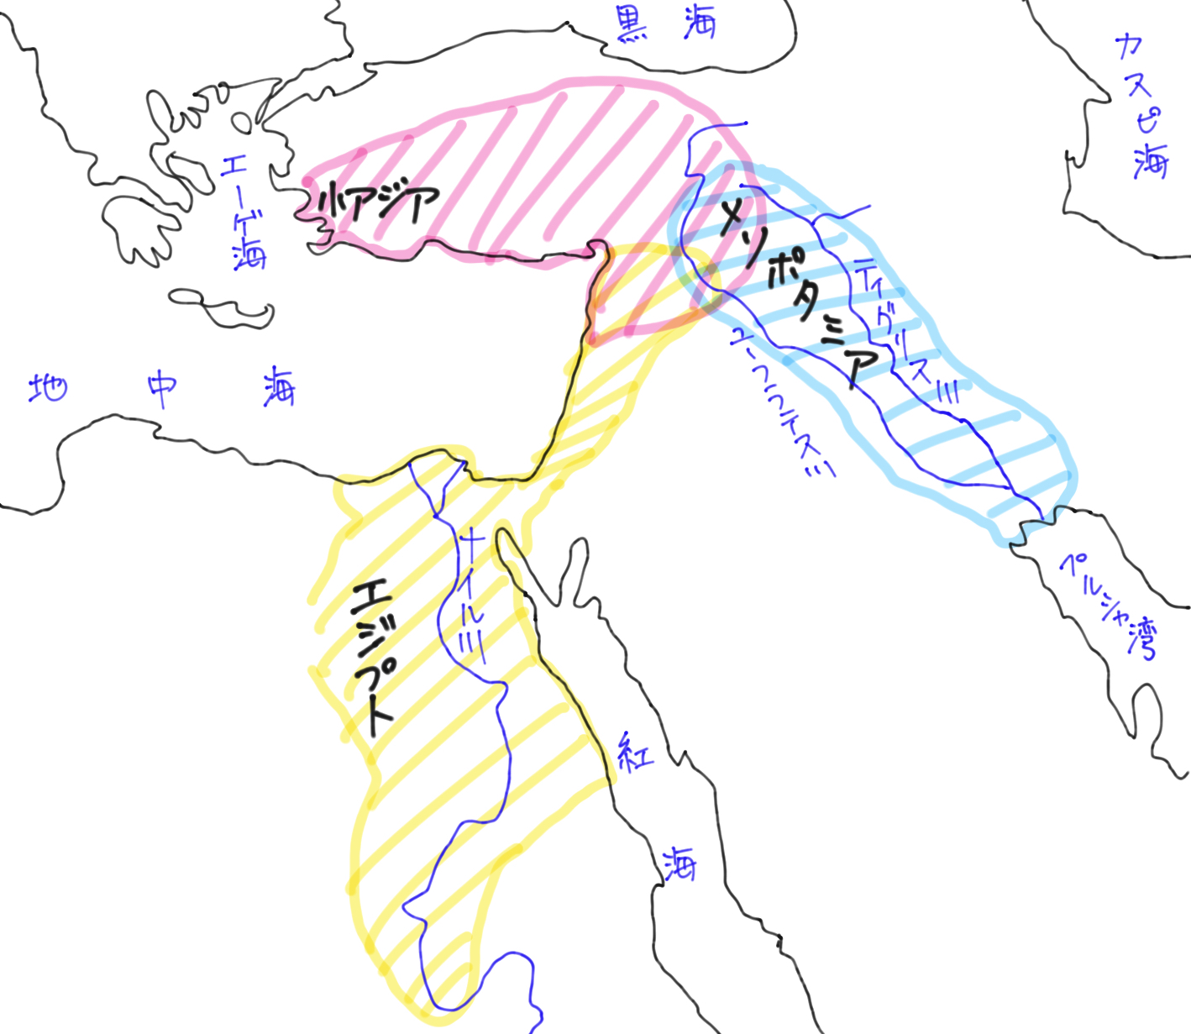
古代オリエント文明とその周辺
メソポタミア
エジプト
シリア・パレスチナ
エーゲ海
オリエント統一と分裂

Slide 3
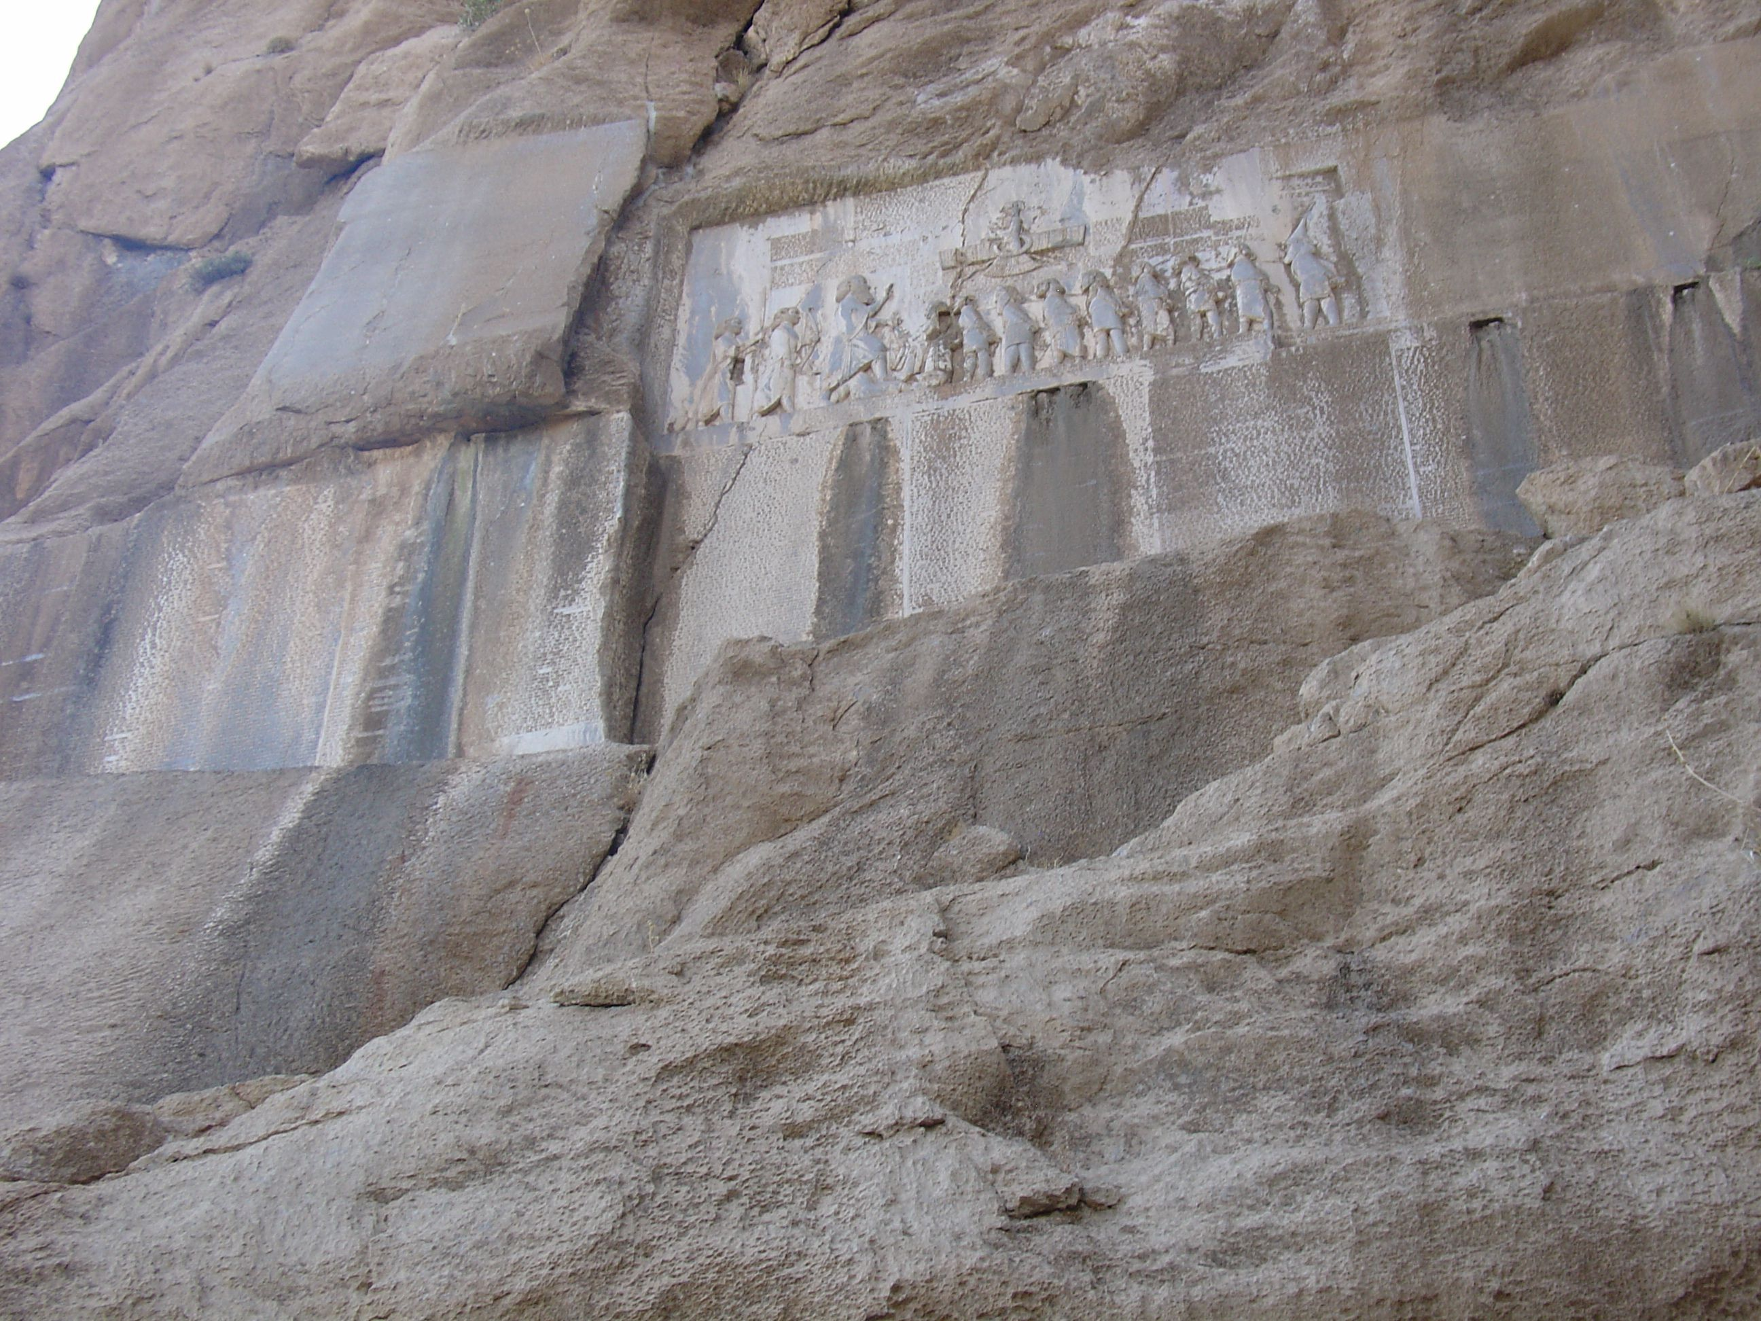
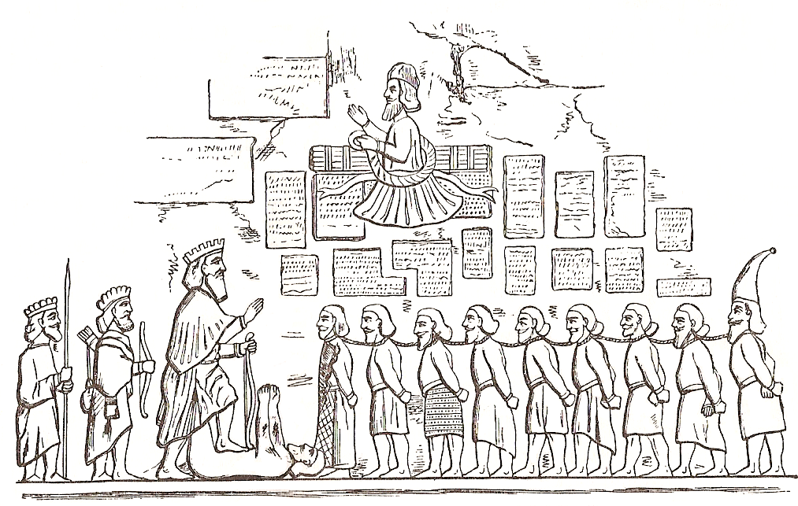
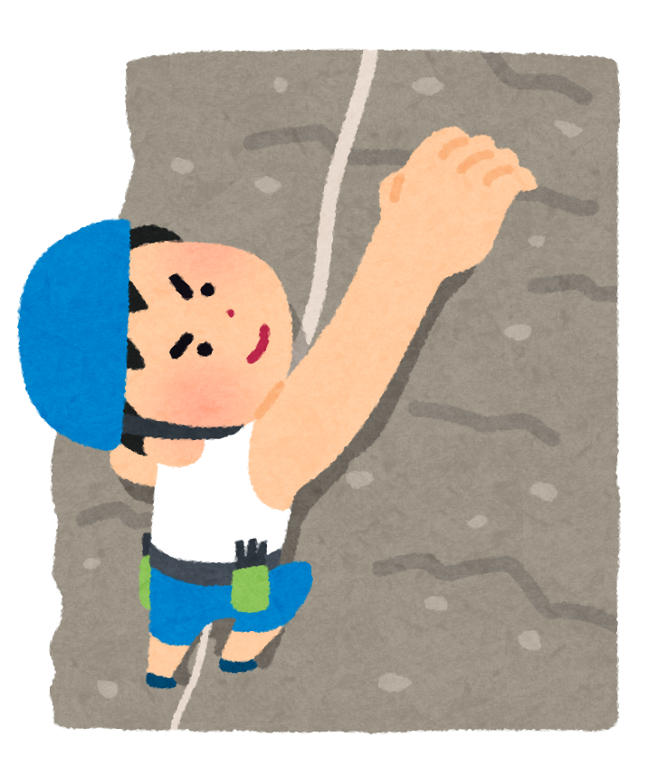
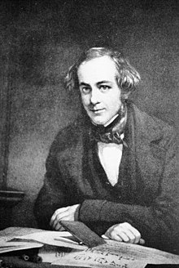
ベヒストゥーン碑文

Slide 4
太陰暦
… ３５４日
閏月
… 19年に7度13か月
太陰太陽暦

Slide 5
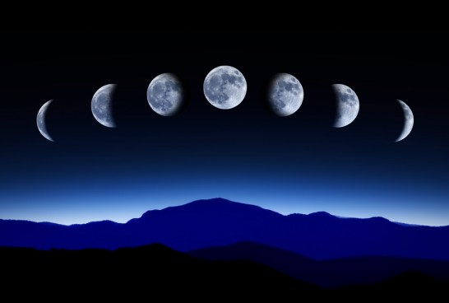
1週間7日制
３
４
５
２
６
１
７

Slide 6
メソポタミア
宗教と文化
宗教
多神教
・・・都市国家ごとに崇拝
文化
楔形文字
・・・国家運営の記録
ギルガメシュ叙事詩などの文学
六十進法、太陰太陽暦、1週間7日制

